Slide 1
“Aku ridho Allah SWT sebagai Tuhan ku, Islam sebagai agamaku, dan Nabi Muhammad sebagai Nabi dan Rasul, Ya Allah, tambahkanlah kepadaku ilmu dan berikanlah aku kefahaman”

Slide 2
Manajemen Logistik
Penanggulangan Bencana
Muhammad Salisul Khakim, S.IP.,M.Sc
Universitas Aisyiyah Yogyakarta
2020/2021

Slide 3
Manajemen logistik
adalah proses pengelolaan logistik Penanggulangan Bencana yang meliputi perencanaan/inventarisasi kebutuhan, pengadaan dan/atau penerimaan, pergudangan dan/atau penyimpanan, pendistribusian, pengangkutan, penerimaan di tujuan dan penghapusan.

Slide 4
Logistik
adalah segala sesuatu yang berwujud dan dapat digunakan untuk memenuhi kebutuhan dasar hidup manusia yang terdiri atas sandang, pangan dan hunian sementara atau turunannya yang habis dipakai atau dikonsumsi.
=> seperti sembilan bahan pokok, obat, pakaian dan kelengkapannya, air, tenda, baju tidur dan sebagainya.

Slide 5
Tahapan Manajemen Logistik

Slide 6
Tahapan Manajemen Logistik
Perencanaan/Inventarisasi Kebutuhan
a. Kesiapsiagaan
- Pemetaan pendataan ketersediaan logistik nasional, provinsi, kabupaten/kota
- Kebutuhan logistik minimal per wilayah
- Rencana mobilisasi untuk mengisi kekurangan logistik pada suatu wilayah.
b. Tanggap darurat
Jumlah korban jiwa dan masyarakat terdampak bencana.
Jenis dan jumlah kebutuhan logistik.
Kondisi logistik, distribusi bantuan, dan waktu pendistribusian.

Slide 7
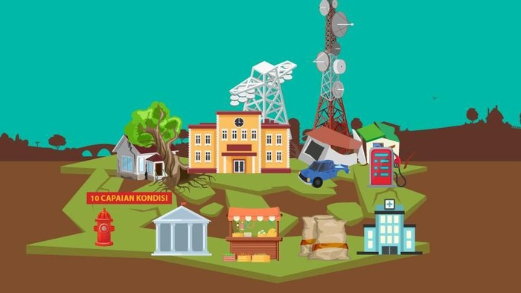
2. Pengadaan dan Penerimaan
Pengadaan bertujuan:
- Merencanakan pengadaan berdasar rencana dan inventarisasi wilayah
- Membuat permintaan pengadaan logistik kepada Panitia pengadaan
Penerimaan bertujuan :
- Mengetahui jenis logistik yang diterima dari berbagai smber.
- Untuk mencocokkan antara kebutuhan dengan ketersediaan logistik. - Menginformasikan logistik sesuai skala prioritas kebutuhan.
- Upaya pengendalian dan pengawasan penggunaan logistik.
3. Pergudangan
Melindungi logistik dari kerusakan dan kehilangan atau berkurangnya standar mutu.
Memudahkan pendistribusian, dengan menggunakan sistem “first- in/expired first-out” (barang yang pertama masuk adalah barang yang pertama harus keluar dan juga memperhatikan umur barang tersebut).
Mengetahui dan menjamin ketersediaan pada setiap waktu.

Slide 8
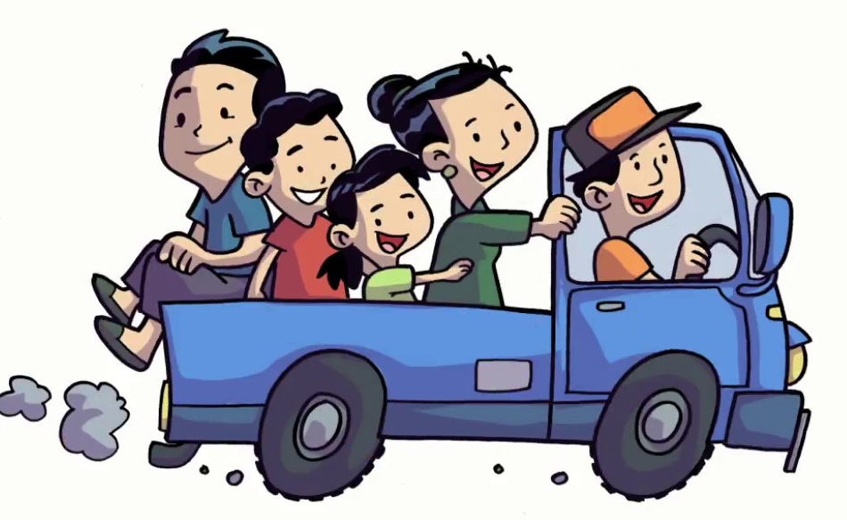
4. Pendistribusian
Memastikan sasaran penerima bantuan dengan tepat
Memastikan jenis dan jumlah bantuan logistik yang harus disampaikan.
Memastikan waktu pendistribusian
Memastikan kualitas barang yang akan didistribusikan
Memastikan tempat pendistribusian yang tepat sesuai kebutuhan
5. Pengangkutan
Mengangkut dan atau memindahkan logistik dari gudang penyimpanan BNPB ke tujuan penerima dalam hal ini BPBD Provinsi/Kabupaten/Kota dan atau Posko dilokasi bencana.
Menjamin keamanan, keselamatan dan keutuhan logistik dari gudang ke tujuan.
Mempercepat penyampaian logistik melalui pemilihan moda transportasi tepat.

Slide 9
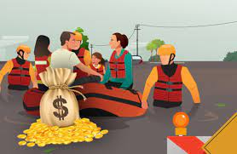
6. Penerimaan di tujuan
Memastikan jumlah, jenis, waktu dan kondisi barang yang diterima sesuai dengan permintaan/kebutuhan.
7. Penghapusan
Memastikan barang yang rusak, tidak layak pakai, dan kadaluarsa dihapuskan, serta memastikan barang yang hilang dihapuskan.

Slide 10
Studi Kasus
Bagaimana Pendapat anda terkait Tata Kelola Logistik terhadap Penanggulangan Bencana Covid-19 di Indonesia?
Coba anda jelaskan analisis tahapan manajemen logistik pada bencana tersebut mulai dari nasional, provinsi, hingga kabupaten/kota!

Slide 11
Referensi:
Peraturan Kepala Badan Nasional Penanggulangan Bencana Nomor 20 Tahun 2011 Tentang Pedoman Monitoring Dan Evaluasi Manajemen Logistik Penanggulangan Bencana
Buku Putih Pengembangan Kebijakan dan Pelaksanaan Tata Kelola Bantuan Logistik dalam Penanggulangan Bencana di Indonesia oleh BNPB dan BPBD 2019

Slide 12
بِسْمِ اللَّهِ الرَّحْمَنِ الرَّحِيمِ
اَللَّهُمَّ أَرِنَا الْحَقَّ حَقًّا وَارْزُقْنَا اتِّـبَاعَه ُ وَأَرِنَا الْبَاطِلَ بَاطِلاً وَارْزُقْنَا اجْتِنَابَهُ
Ya Alloh Tunjukkanlah kepada kami kebenaran
sehinggga kami dapat mengikutinya dan tunjukkanlah
kepada kami kejelekan sehingga kami dapat menjauhinya

